Slide 1


ACTIVITE 4: t-SNE
GROUPE N°3

Slide 2
Membres du groupe
FOURISSOU ABDELKERIM LONA-WINAMOU
MBAYTA BOURKOU ELIE
MBAIHONDOUM FRANCIS
MIBETINAN DJIMTEBAYE SUCCES
YASSINE ZAKARIA

Slide 3
PLAN DU TRAAIL
C’EST QUOI L’ALGORITHME T-SNE ?
DANS QUEL CAS UTILISE-T-ON CET ALGORITHME
LE BUT DE CET ALGORITHME
AVANTAGE ET DESAVANTAGE DE L’ALGORITHME T-SNE
EXEMPLE DE CODE DE L’ALGORITHME T-SNE
LES PARAMETRES SPECIFIQUE DE T-SNE

Slide 4
C’EST QUOI L’ALGORITHME T-SNE ?
SNE : L'algorithme t-SNE (t-Distributed stochastique Neighbors Embedding) est une technique de réduction de dimension pour la visualisation de données développée par Geoffrey Hinton et Laurens van der Maaten et publiée en 2008¹. Il s'agit d'une méthode non linéaire permettant de représenter un ensemble de points d'un espace à grande dimension dans un espace de deux ou trois dimensions. Les données peuvent ensuite être visualisées sous la forme d'un nuage de points;
L'algorithme t-SNE consiste à faire concorder les deux densités de probabilité, en minimisant la divergence de Kullback-Leibler entre les deux distributions par rapport à l'emplacement des points sur la carte.
L'algorithme t-SNE se base sur une interprétation probabiliste des proximités. Une distribution de probabilité est définie sur les paires de points de l'espace d'origine de telle sorte que des points proches l'un de l'autre ont une forte probabilité d'être choisis tandis que des points éloignés ont une faible probabilité d'être sélectionnés. Une distribution de probabilité est également définie de la même manière pour l'espace de visualisation.
L'algorithme t-SNE a été utilisée pour de nombreuses applications : analyse de la musique, recherche sur le cancer, bio-informatiques et le traitement de signaux biomédicaux. Cette méthode est souvent utilisée pour la visualisation de représentations de haut-niveau apprises par un réseau de neurones artificiel;

Slide 5
DANS QUEL CAS UTILISE-T-ON CET ALGORITHME
L'algorithme t-SNE a été utilisé pour la visualisation dans un large éventail d'applications, notamment la génomique, la recherche en sécurité informatique, le traitement du langage naturel, l'analyse de la musique, la recherche sur le cancer, la bio-informatique, l'interprétation de domaine géologique et le traitement de signaux biomédicaux.

Slide 6
LE BUT DE CET ALGORITHME
Le but de l'algorithme t-SNE est de visualiser des données de grande dimension en les projetant dans un espace de deux ou trois dimensions. L'algorithme tente de trouver une configuration optimale selon un critère de théorie de l'information afin de conserver la proximité entre les points pendant la transformation : deux points qui sont proches (resp. éloignés) dans l'espace d'origine doivent être proches (resp. éloignés) dans l'espace de faible dimension.
L'algorithme t-SNE comprend deux étapes principales. Tout d'abord, t-SNE construit une distribution de probabilité sur les paires d'objets de grande dimension de telle sorte que des objets similaires se voient attribuer une probabilité plus élevée tandis que des points dissimilaires se voient attribuer une probabilité plus faible. Ensuite, t-SNE définit une distribution de probabilité similaire sur les points de la carte en deux ou trois dimensions et minimise la divergence de Kullback-Leibler entre les deux distributions par rapport à l'emplacement des points sur la carte.
Bien que l'algorithme original utilise la distance euclidienne entre les objets comme base de sa métrique de similarité, cela peut être modifié selon les besoins.

Slide 7
AVANTAGE ET DESAVANTAGE DE L’ALGORITHME T-SNE
L'un des principaux avantages de l'algorithme t-SNE est qu'il préserve les voisinages locaux dans vos données. Cela signifie que les observations qui sont proches les unes des autres dans l'espace des caractéristiques d'entrée devraient également être proches les unes des autres dans l'espace de sortie à faible dimension.
Cependant, il y a aussi des inconvénients à utiliser t-SNE. Par exemple, il est computationnellement complexe car il calcule des probabilités conditionnelles par paire pour chaque point de données et essaie de minimiser la somme de la différence des probabilités dans les dimensions supérieures et inférieures. De plus, il peut être non déterministe, ce qui signifie que différentes exécutions avec les mêmes hyperparamètres peuvent produire des résultats différents.

Slide 8
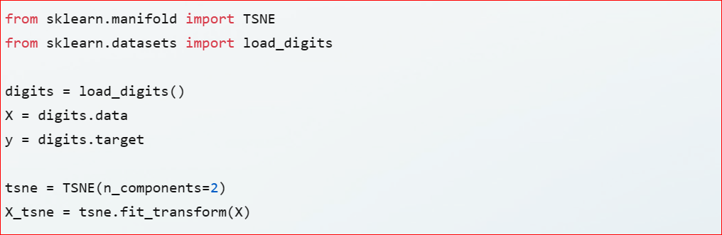
EXEMPLE DE CODE DE L’ALGORITHME T-SNE
Ce que fait ce bout de code est la suivante :

Slide 9
CE QUE FAIT LE CODE PRECEDANT
Ce code charge l’ensemble de données des chiffres manuscrits, extrait les caractéristiques et les étiquettes, puis utilise la classe TSNE de scikit-learn pour effectuer une réduction de dimension à 2 dimensions.
Les données transformées sont stockées dans la variable X_TSNE par la suite on affiche.
Apres exécution nous avons :

Slide 10
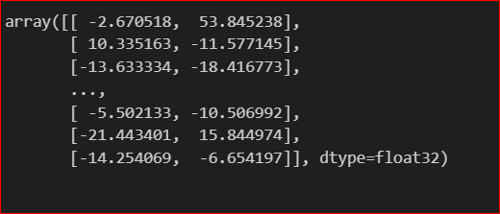
APRES EXCUTION DU CODE PRECEDANT:

Slide 11
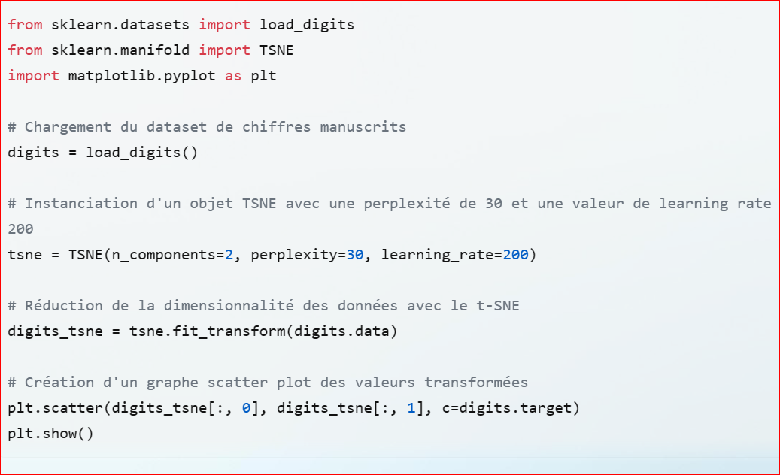
VOICI UN AUTRE EXEMPLE DE CODE ILLUSTRÉ :

Slide 12
DESCRIPTION DU CODE PRÉCÉDANT:
Ce code charge l’ensemble de données des chiffres manuscrits, instancie un objet TSNE avec une perplexité de 30 et une valeur de learning rate de 200, puis utilise cet objet pour effectuer une réduction de dimension à 2 dimensions sur les données. Les données transformées sont ensuite affichées sous forme de graphique scatter plot avec les coordonnées x et y représentant les deux dimensions et la couleur des points représentant les étiquettes des données.

Slide 13
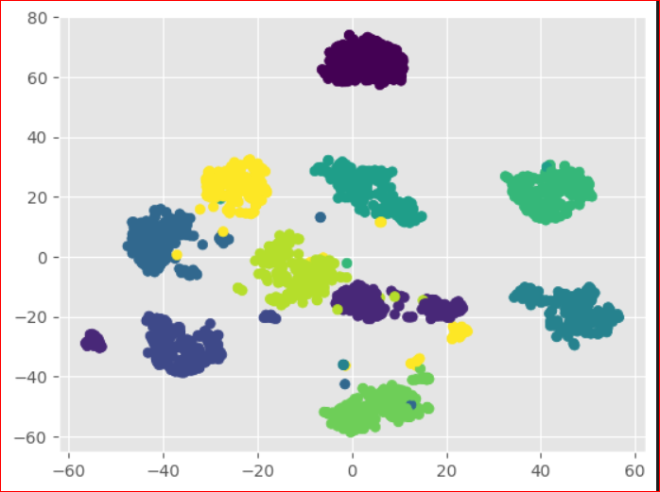
APRÈS EXÉCUTION NOUS AURONS ÇA :

Slide 14
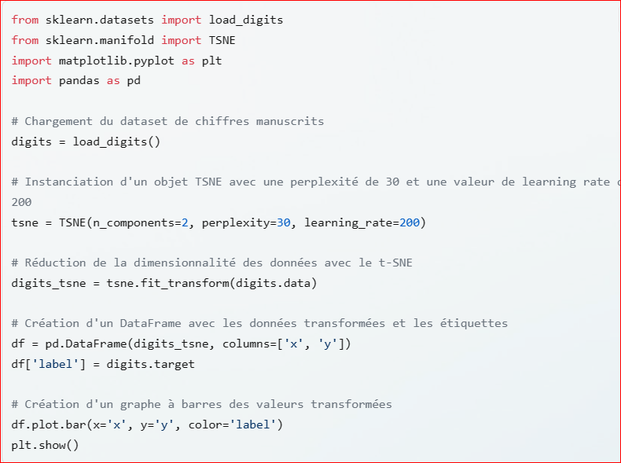
UN AUTRE EXEMPLE DE CODE MAIS CETTE FOIS-CI AVEC UN AUTRE TYPE DE GRAPHE :

Slide 15
DESCRIPTION DU CODE :
Ce code charge l’ensemble de données des chiffres manuscrits, instancie un objet TSNE avec une perplexité de 30 et une valeur de learning rate de 200, puis utilise cet objet pour effectuer une réduction de dimension à 2 dimensions sur les données. Les données transformées sont ensuite stockées dans un DataFrame pandas avec les colonnes x et y représentant les coordonnées dans l’espace à 2 dimensions et la colonne label contenant les étiquettes des données. Enfin, le code affiche un graphique à barres des données transformées avec les coordonnées x et y représentant les deux dimensions et la couleur des barres représentant les étiquettes des données.

Slide 16
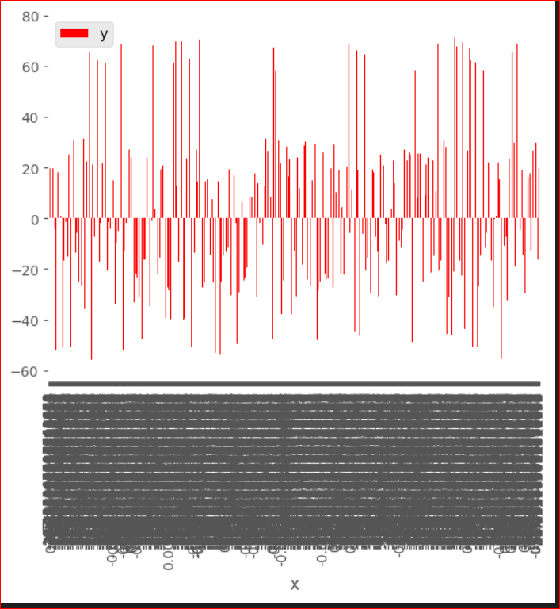
VOILA LA SORTIE APRÈS EXÉCUTION :

Slide 17
LES PARAMETRES SPECIFIQUE QU’UTILISE t-SNE
Il y a plusieurs paramètres importants à considérer lors de l'utilisation de l'algorithme t-SNE. L'un des paramètres les plus importants est la perplexité, qui est liée au nombre de voisins les plus proches utilisés dans d'autres algorithmes d'apprentissage de variétés. Les ensembles de données plus grands nécessitent généralement une perplexité plus grande. Il est recommandé de choisir une valeur entre 5 et 50. Différentes valeurs peuvent donner des résultats significativement différents.
Un autre paramètre important est le learning rate. Le learning rate pour t-SNE est généralement compris entre 10 et 1000. Si le learning rate est trop élevé, les données peuvent ressembler à une « boule » avec n'importe quel point à peu près à égale distance de ses voisins les plus proches. Si le learning rate est trop bas, la plupart des points peuvent sembler comprimés dans un nuage dense avec peu de valeurs aberrantes.
Il est également important de noter que t-SNE a une fonction de coût qui n'est pas convexe, c'est-à-dire qu'avec différentes initialisations, nous pouvons obtenir des résultats différents.

